Slide 1
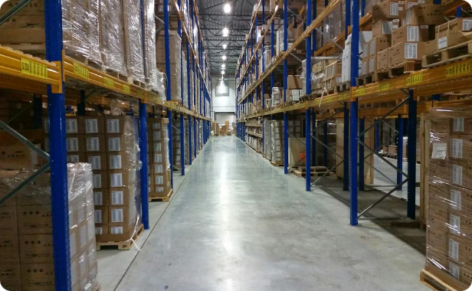
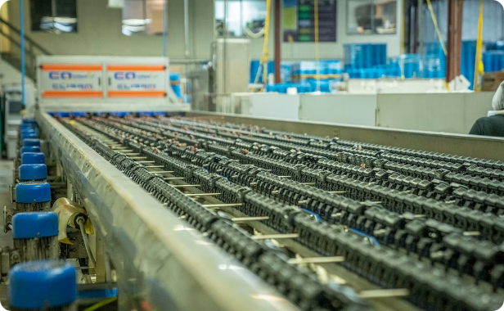
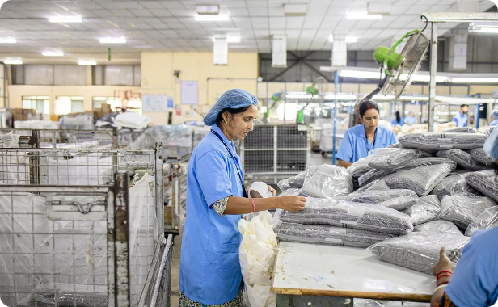
Проєкт «Керований ШІ універсальний роботизований фруктоовочевий склад»
Локація: Чернівецька область. Формат: сучасний агрологістичний комплекс площею приблизно 5 500 м². Проєкт поєднує холодильні потужності, шокову заморозку, сортування, фасування, логістику й цифровий моніторинг для забезпечення стабільного ланцюга зберігання і доставки продуктів від фермерів до ринків України та експорту.
Зберігання та охолодження
Контроль температур і вологи, зонування для різних типів продукції, мінімізація втрат.
Шокова заморозка
Низькотемпературна обробка для збереження якості ягід, овочів та напівфабрикатів.
Сортування і фасування
Автоматизовані лінії калібрування та пакування для підвищення продуктивності та стандартів експорту.

Slide 2
Мета проєкту
Створити сучасний центр агрологістики, який одночасно вирішує операційні, економічні та екологічні завдання регіону. Конкретні цілі:
Зменшення втрат врожаю
Підтримка фермерів і кооперативів
Підвищення якості продукції
Розвиток експорту і додана вартість
Оптимізовані умови зберігання та швидка обробка зменшують п процентні втрати під час зберігання і транспортування.
Доступ до логістики, зберігання та технологій для малих та середніх виробників.
Системи контролю якості, лабораторія та стандарти пакування відповідно до вимог експорту.
Переробка, упаковка й маркування дозволять вихід на нові ринки і формування продуктів з більшою вартістю.
Енергетична незалежність
Інтегровані відновлювані джерела та системи зберігання енергії забезпечать стабільну роботу у разі відключень.

Slide 3
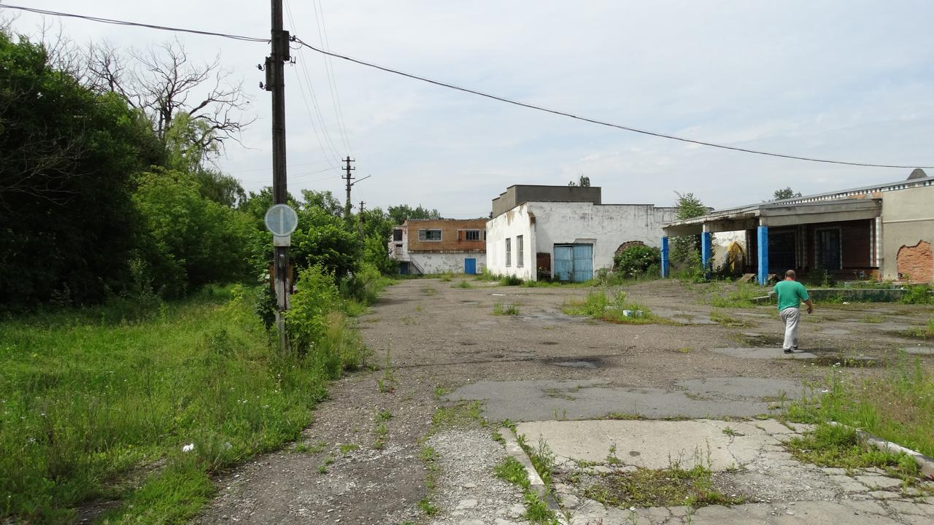
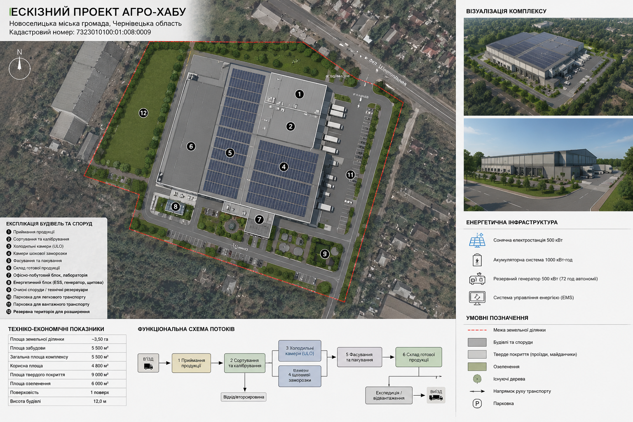
Варіанти реалізації
Розглядаються два стратегічні шляхи запуску проєкту. Кожен варіант має свої переваги щодо термінів, витрат і майбутнього розвитку.
Варіант 2 — Нове будівництво
Варіант 1 — Реконструкція
Комплекс проєктується з нуля під сучасні технології: максимальна енергоефективність, автоматизація, простір для масштабування та інтеграції відновлюваної енергетики.
Використання існуючої будівлі колишнього сирзаводу. Переваги: швидший запуск, нижчі капітальні витрати, наявна інфраструктура й під’їзди. Ідеально для швидкого старту та підтвердження ринку.
Вибір залежить від часових рамок, доступного фінансування та довгострокової стратегії розвитку.

Slide 4
Основні функціональні зони
Кожна зона проєктована для ефективного технологічного потоку та стандартів безпеки харчових продуктів:
Приймання продукції
Сортування і калібрування
Контроль якості при надходженні, розвантаження та первинна ревізія партій.
Автоматизовані та ручні станції для сортування за розміром, вагою та якістю.
Холодильне зберігання
Шокова заморозка
Зони з різними температурами для оптимального зберігання овочів, фруктів і ягід.
Окремі камери для збереження структури та смакових властивостей продукту.
Фасування та пакування
Склад готової продукції
Гнучкі лінії для різних форматів упаковки — від оптових до кінцевих рітейл-упаковок.
Організований простір для зберігання упакованих товарів перед відвантаженням.
Лабораторія контролю якості
Енергетичний блок
Тестування безпеки, залишків пестицидів, сертифікація партій для експорту.
Інтеграція СЕС, ESS і генераторів для безперебійного живлення та оптимізації витрат.

Slide 5
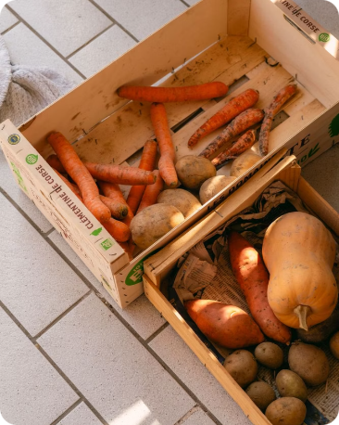
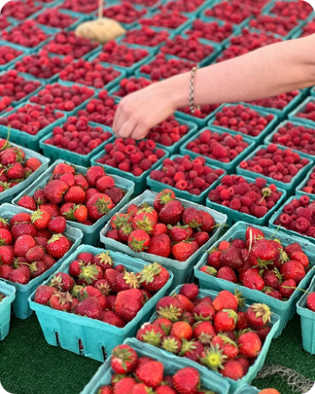
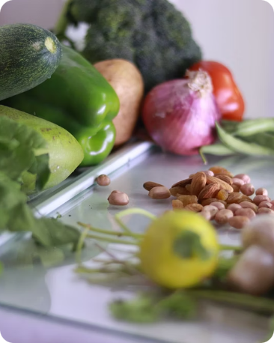
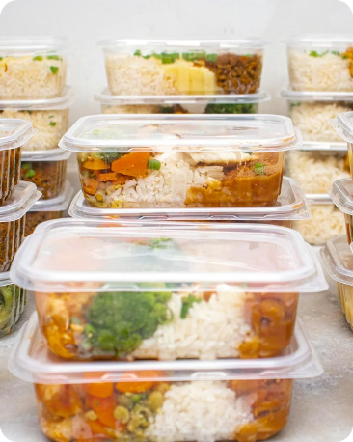
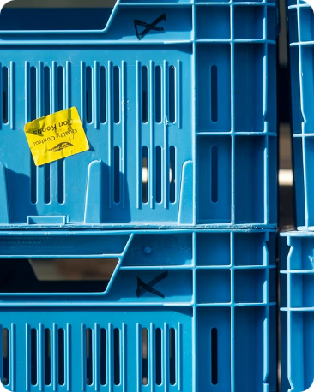
Продуктова модель
Орієнтуємося на кілька ключових ліній продуктів, що забезпечують поєднання обсягу та доданої вартості:
Овочі
Ягоди та фрукти
Продукція для заморозки
Готові суміші та напівфабрикати
Органічна та нішова продукція
Картопля, морква, цибуля, капуста — довготривале зберігання й постачання на ринок. Окремий стратегічний напрямок – зберігання цибулі та її переробка на локшину для корейського ринку рамен (ramyeon), де цибуля виступає основним інгредієнтом.
Полуниця, малина, яблука — бережлива обробка і швидка заморозка для експорту.
Броколі, горошок, гриби, перець — шокова заморозка для збереження якості.
Преміальні суміші для рітейлу і HoReCa — додана вартість на місці.
Сегмент високої маржі: сертифіковане органічне виробництво та локальні культури.

Slide 6
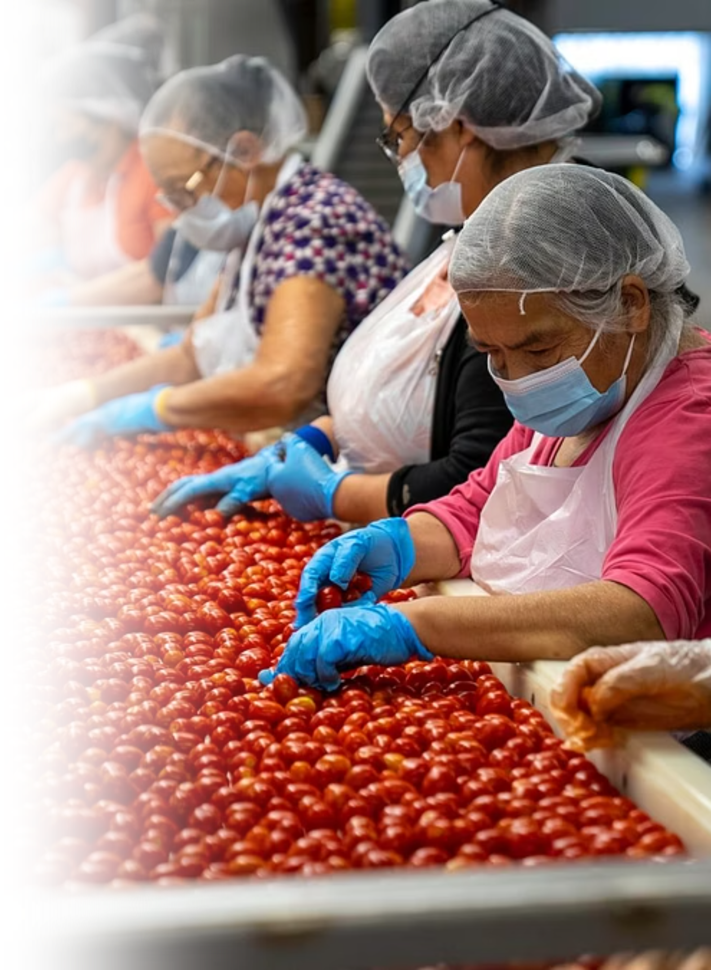
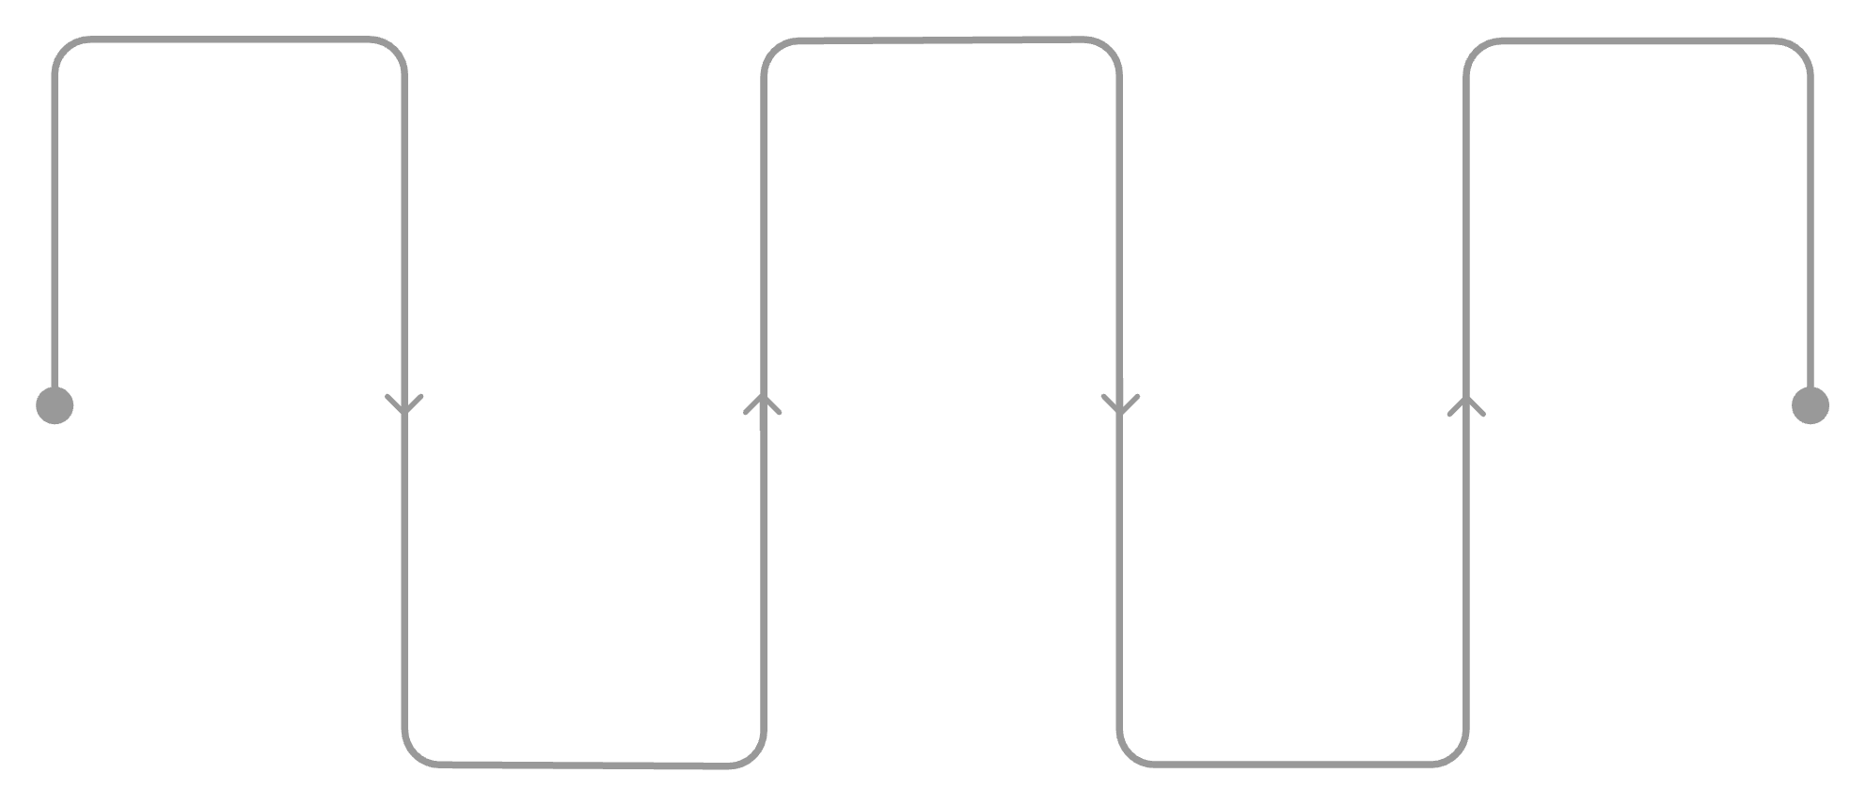
Технологічний цикл
Фермери
Сортування
Склад готової
Збір сировини на полі
Відокремлення за категоріями
Зберігання перед відвантаженням
Приймання & КВ
Холоди/Пакування
Оцінка якості та прийом
Охолодження, замороження, пакування
Послідовність процесів забезпечує мінімізацію часу від збору до зберігання, що зменшує втрати та підвищує якість кінцевого продукту. Ключовий результат — зростання доданої вартості та економічної віддачі для фермерів.

Slide 7
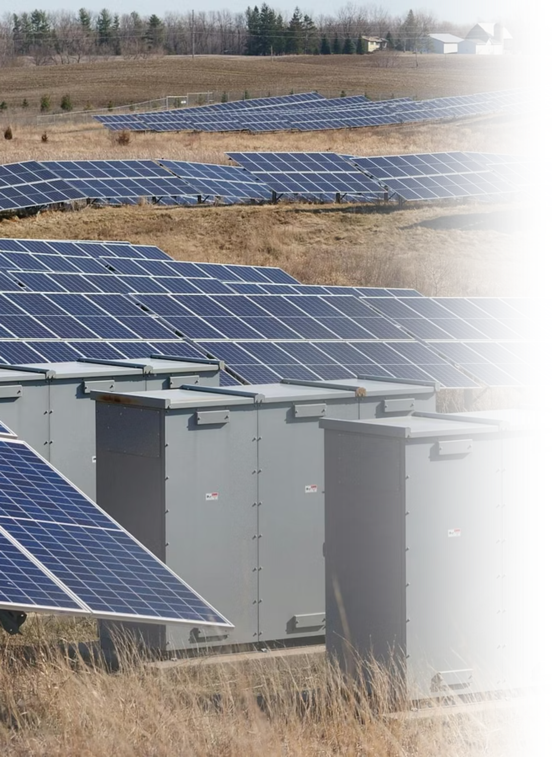
Енергетична автономність
Для забезпечення безперебійної роботи холодильного комплексу передбачено комплексну енергетичну підсистему, що поєднує відновлювані джерела та резервні потужності. Це критично для збереження якості продуктів під час аварійних відключень мережі.
Сонячна електростанція
Акумулятори (ESS)
Резервний генератор
Потужність: 500 кВт — покриття базового навантаження, зниження операційних витрат та викидів CO₂.
Ємність: 1 000 кВт·год — буфер для нічного режиму та пікових навантажень.
Потужність: 500 кВт — для аварійного живлення критичних систем.
EMS — система управління енергією
Автоматичне балансування джерел, оптимізація використання СЕС/ESS/генератора для гарантованої роботи холодильного обладнання.

Slide 8
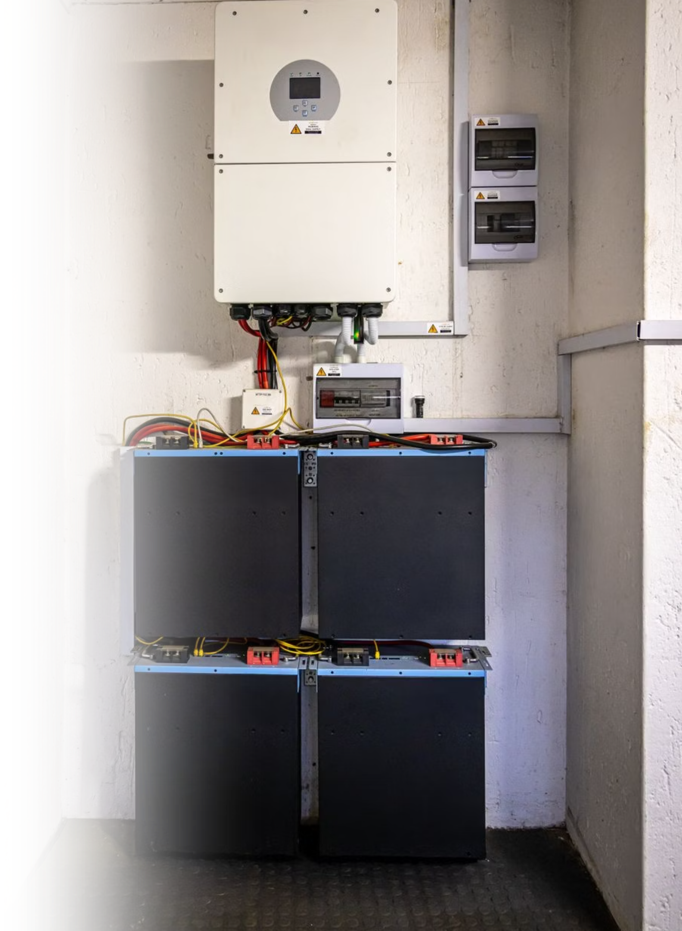
Технічна схема енергозабезпечення
Структура системи: СЕС 500 кВт → інвертори → EMS, який координує подачу енергії до ESS, генератора та споживачів. EMS автоматично перемикає джерела живлення, пріоритезуючи відновлювану енергію і резерви для підтримки температурних режимів холодильних камер.
Ключові функції EMS
Моніторинг споживання і генерації в реальному часі
Оптимізація заряду/розряду батарей
Пріоритет відновлюваної енергії
Автоматичний перехід на генератор при необхідності

Slide 9
Бюджет проєкту
Орієнтовна структурна калькуляція вартості проєкту, сформована для попереднього фінансування та планування:
1 | Будівництво / реконструкція основного комплексу | $11,9 млн | Будівля, холодильні камери, шокова заморозка, логістика, промислові підлоги, фасад, покрівля
2 | Енергетична автономність | $3,1–3,2 млн | СЕС 500 кВт, ESS 1000 кВт·год, генератор 500 кВт, EMS, доставка, монтаж
3 | AI, автоматизація та цифровий контур | $1,2–1,5 млн | WMS, TMS, SCADA, AI-аналітика, Digital Twin, датчики, інтеграція обладнання
4 | Цибулевий напрямок для ramyeon | $1,8–2,4 млн | Окремі камери зберігання цибулі, лінія очищення, нарізання, сушіння, пакування
5 | Корейський EPC / інтеграційний пакет | $0,7–1,0 млн | Проєктування, технічний супровід, навчання, пусконалагодження, сервіс
6 | Резерв на ризики і доопрацювання | $1,5–2,0 млн | Коливання цін, логістика, курс, додаткові будівельні роботи
Вартісні оцінки включають будівельні роботи, холодильне обладнання, автоматизацію, енергетичні системи та початкові операційні витрати. Точний кошторис формується після вибору варіанту реалізації (реконструкція або нове будівництво) та детального інженерного проєкту.

Slide 10
Очікуваний результат
Проєкт створить сучасний агро-хаб, який підвищить ефективність агровиробництва в регіоні та стане каталізатором для місцевої економіки. Основні очікувані ефекти:
Об’єднання фермерів
Якісне зберігання і заморозка
Підвищення конкурентоспроможності
Розширення експортних можливостей
Приклад енергонезалежної інфраструктури
Кооперація, централізований доступ до інфраструктури та послуг з логістики й зберігання.
Зниження втрат, підвищення якості товару та відповідність стандартам експорту.
Нова інфраструктура підвищує привабливість продукції на внутрішньому та зовнішніх ринках.
Сертифіковані партії, стандартизоване пакування та логістика для виходу на міжнародні ринки.
Інтеграція СЕС, ESS та EMS робить комплекс стійким до енергетичних ризиків і знижує експлуатаційні витрати.
У підсумку — сучасний агро-хаб стане каталізатором сталого розвитку агросектору Чернівецької області, зміцнить локальні ланцюги постачання та сприятиме зростанню експорту української продукції.

